Slide 1
物流系统建模与仿真
第十六节 老化链

Slide 2
流量-存量结构的演变
在一个业务流程的仿真模型中，流量-存量结构构成了模型的最重要部分。
“流量-存量”结构中数据保持守恒特性：
二阶串联系统中，如右图，由“订货”导入的数量和“销售”导出的数量最终都会相等，只是时间上或许存在滞后。

Slide 3
流量-存量结构的演变
流量-存量结构中数量不会凭空产生或消失，必须有源和漏产生或导出数据
存量可以对应多个流量，存量依然保持业务数据上的一致性。

Slide 4
流量-存量结构的演变
对比右侧两个二阶系统
两个存量之间数据的流动是否保持守恒？
由流量连接起来的存量系统，和由信息链连接起来的有什么不一样？

Slide 5
流量-存量结构的演变
下方两个系统模型是对同一家公司员工数量的仿真建模，分析它们之间的关系

Slide 6
老化链
又称“发展链”、“晋升链”。
描述了由多个存量组成的发展阶段、群体类别的动态变化。
课本P148描述

Slide 7
成长问题
企业员工总数可以分为新员工和熟练员工两大类，一般新员工刚刚进入行业，对业务熟悉程度不高（生产率仅相当于熟练员工的25%），需要一段时间的实践和培养之后才能逐步晋升为熟练员工，而许多行业很难通过直接雇佣获得熟练员工，仅能通过招聘新员工并培养之后获得.
新员工招聘数量是根据企业员工总数新员工的平均成长时间为100周，老员工平均供职时间为10年左右，转化为每周离职率约为0.002/周，而新手离职率较高，假设为0.02

Slide 8
成长问题
把模型中的延迟都视作一阶，那么
新手离职速率=新手人数X新手离职比例
熟练工离职速率=熟练工人数X熟练工离职比例
新手成长速率=新手人数/新手成长时间
公司需要补充足够的员工满足生产需求，考虑两个方面：离职的数量、总员工需要增长的数量
新手雇佣速率=总离职率+工人总数增长率X工人总数
总离职率=新手离职率+熟练工离职率

Slide 9
成长问题

Slide 10

参数分析方法
参数是我们分析模型时候的重要着手点
通过调节参数，观察模型流量存量如何发生变化，甚至合适发生质变
便于从动态性角度把握模型性质

Slide 11
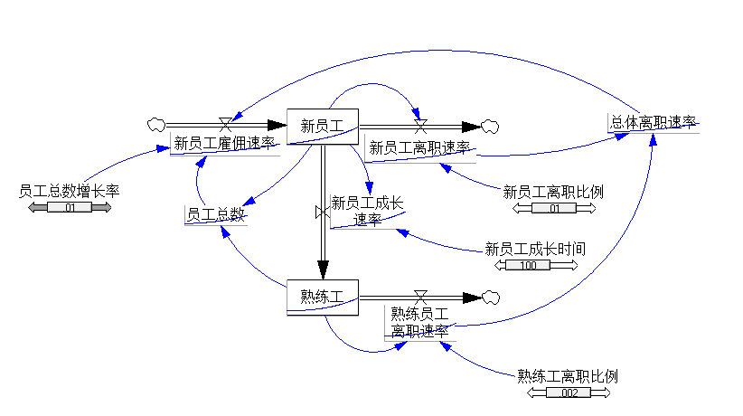

Slide 12
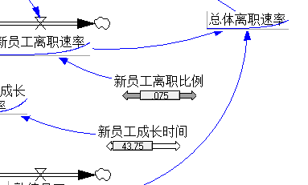
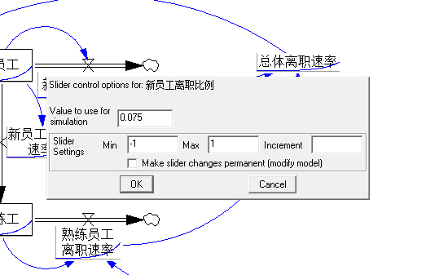
参数分析方法
参数分析方法：
直接拖动参数下方的滑块
点击滑块边上的左右箭头，调查手动输入界面

Slide 13
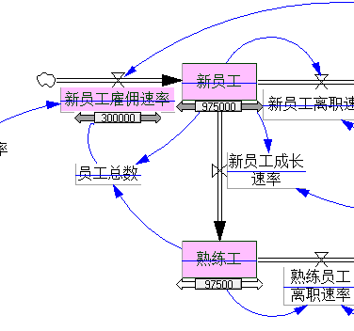
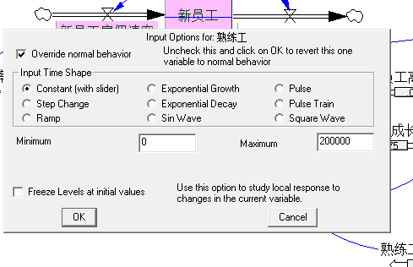
参数分析方法
其他变量调节
右键点击存量方块，打开存量变量的调节滑块，同时也可以手动输入相关参数
其他变量类同

Slide 14
练习
尝试分析晋升链模型中两个存量对哪些参数的变化较为敏感？
总数是如何影响类别群体数量？

Slide 15
三阶晋升链

Slide 16
部分参数设置
助理教授=INTEG(助理教授聘用速率-助理教授提升速率-助理教授离职速率,200)
副教授=INTEG(助理教授提升速率-副教授提升速率-副教授离职速率,150)
教授=INTEG(副教授提升速率-教授退休速率,50)
助理教授聘用速率=10
助理教授提升速率=助理教授评审速率*助理教授提升比例
助理教授离职速率=助理教授评审速率*(1-助理教授提升比例)
助理教授评审速率=助理教授/助理教授提升评审平均时间
助理教授提升评审平均时间=3
助理教授提升比例=0.5
副教授提升速率=副教授评审速率*副教授提升比例
副教授离职速率=副教授评审速率*(1-副教授提升比例)
副教授评审速率=副教授/副教授提升评审平均时间
副教授提升评审平均时间=5
副教授提升比例=0.5
教授退休速率=教授/教授平均供职时间
教授平均供职时间=35
TIME STEP=1
FINAL TIME =100
INITIAL TIME =0

